Slide 1
本日の議題内容
・次回のトヨタ合成とのMTGについて日程調整？ 所要時間：5分
・特許について（口頭） 所要時間：5分
・効果概算について共有 所要時間：10分
・シナリオと目指す姿の共有（Lv.1~3） 所要時間：10分
・Lv.2のドライバーオペレーションの検討（ブレスト含む） 所要時間：20分
・Lv.2導入の際に協力もらえそうなルートについて（口頭） 所要時間：10分
計1時間

Slide 2
分析テーマ
トラック便数と在庫過多の関係
設計便数以下でトラックが運行（トラックが減車）していることで、設計値MAXを超えている（数値上異常に見えている）可能性があるため
納入数と在庫過多の関係
計画通り納入されていない（日量数＜納入数）ことで、設計値MAXを超えている（過剰在庫が発生している）可能性があるため
設計

Slide 3
使用データ
■調べたこと
・時間変えた、8時半にした
・繰り上げ計算した
・設計便数と実績便数のズレ（どの品番で
品番 | 仕入先名 | 年 | 月 | 日 | 日量数（箱数） | 納入 かんばん数 | 入庫数 | 在庫数 | 出庫数 | 回収 かんばん数 | 実績便数 | 設計便数
019128GA010 | 石黒ゴム工業（株） | 2023 | 12 | 1 |  | 16 |  |  |  | 15 | 2
019128GA010 |  | 2023 | 12 | 2
019128GA010 |  | 2023 | 12 | 3
019128GA010 | 石黒ゴム工業（株） | 2023 | 12 | 4 |  | 10 |  |  |  | 23 | 2
019128GA010 | 石黒ゴム工業（株） | 2023 | 12 | 5 |  | 15 |  |  |  | 16 | 2
019128GA010 | 石黒ゴム工業（株） | 2023 | 12 | 6 |  | 18 |  |  |  | 16 | 2
019128GA010 | 石黒ゴム工業（株） | 2023 | 12 | 7 |  | 26 |  |  |  | 15 | 2
019128GA010 | 石黒ゴム工業（株） | 2023 | 12 | 8 |  | 19 |  |  |  | 17 | 2
019128GA010 |  | 2023 | 12 | 9
019128GA010 |  | 2023 | 12 | 10

Slide 4
設計便数通り運行できているかの調査①
設計便数通り運行できている品番は全体の29.8％に留まり、
収容数が大きく日量箱数が小さいほど設計便数通り運行できていない傾向
部品を使い切る時間が長いため
かんばんが回収されず発注がない
種類
詳細
設計便数通り
運行できている品番
条件 | 品番数 | 納入回数の中央値 | 収容数の中央値 | 日量箱数の中央値 | 固有仕入先名
設計便数通り運行できていないが0日 | 57 | 1 | 63 | 7.17 | '（株）松尾製作所', '佐藤工業（株）', '（株）旭工業所', '住友電装（株）', '（株）メタルテック', 'マレリ（株）', '（株）ジェイテクト', '矢崎総業（株）', '岡谷鋼機（株）', '多摩川精機販売（株）', '（株）オーハシテクニカ', '大橋鉄工（株）', '住友電気工業（株）', '（株）ニフコ', '愛産樹脂工業（株）’
設計便数通り運行できていないが1~5日存在 | 134 | 2 | 100 | 3.5 | '（株）オンド', '新光ゴム工業（株）', 'サンコール（株）', 'アイシン機工（株）', 'アイシン精機（株）', '小川工業（株）', '伊藤金属工業（株）', 'アイコー（株）'
設計便数通り運行できていないが6-10日存在 | 22 | 1 | 100 | 0.75 | '住友商事（株）鉄鋼部輸送機材', 'ミズショー（株）', '五興商事（株）
設計便数通り運行できていないが11~15日存在 | 15 | 1 | 100 | 0.40 | '（株）水野鉄工所’
設計便数通り運行できていないが16~20日存在 | 54 | 2 | 500 | 0.74 | '（株）アイシン福井', '（株）東郷製作所', 'ナミコー（株）'
29.8%
設計便数通り
運行できていない
品番
70.2%
大
小

Slide 5
設計便数通り運行できているかの調査②：日量箱数>1
回収時間によって納入が決まる可能性がある

Slide 6
設計便数と実績便数のズレと在庫過多との関係
設計

Slide 7
在庫

Slide 8
結果（12月２０日）
減車発生日数が0日の品番は全体の２９.８％に留まり、収容数が大きく日量数（箱数）が小さい品番ほど減車発生日数が多い傾向。
減車してる日と減車していない日が拮抗している方が在庫過多になりやすい傾向
減車発生日数 | 品番数 | 納入回数の中央値 | 収容数の中央値 | 日量数（箱数）の中央値 | 順立在庫/設計値MAXの中央値
減車０日 | 57（29.8%） | 1 | 63 | 8 | 0.82
減車1日~5日 | 134 | 2 | 100 | 4 | 1.11
減車6日~10日 | 22 | 1 | 100 | 1 | 1.77
減車11日~15日 | 15 | 1 | 100 | 1 | 1.26
減車16日~２０日 | 54 | 2 | 500 | 1 | 0.84

Slide 9
仕入先の問題
工務の問題（日量数＜納入数）

Slide 10
割合
納入回数、実績納入回数、収容数、日量数、設計値MAX
設計便数通りの運行ができている品番数：57品番、1.26、1.26、95、14.85、0.86
設計便数通りの運行ができていない品番数：134品番、3.34、513、9.06、1.41
設計便数から逸脱した回数が5回以内の品番数：43品番、2.79、2.67、238、22.36、1.34
設計便数から逸脱した回数が6回以上10回以内の品番数：22品番、1.59、1.18、400、2.21、2.36
設計便数から逸脱した回数が11回以上15回以内の品番数：15品番、1.86、1.10、526個、1.91個、1.45
設計便数から逸脱した回数が16回以上20回以内の品番数：54品番、4.96回、2.30、773個、3.24箱、0.99
5回納入に対して、4箱は物理的に不可能
納入回数が多いと、短い時間だけ釣果

Slide 11
便ズレ | 品番数 | 納入回数 | 収容数 | 日量数 | 順立在庫/設計値MAX
便ズレ０日 | 57 | 1.26 | 95 | 14.85 | 0.86
便ズレ1日~5日 | 134 | 3.34 | 513 | 9.06 | 1.41
便ズレ6日~10日 | 22 | 1.59 | 400 | 2.21 | 2.36
便ズレ11日~15日 | 15 | 1.86 | 526 | 1.91 | 1.45
便ズレ16日~20日 | 54 | 4.96 | 773 | 3.24 | 0.99

Slide 12
 | 品番数 | 納入回数 | 収容数 | 日量数 | 順立在庫/設計値MAX
設計便数通り運行できている品番 | 57 | 1.26 | 95 | 14.85 | 0.86
設計便数通り運行できていない品番 | 134 | 3.34 | 513 | 9.06 | 1.41
設計便数通り運行できていない日が5日以内の品番 | 43 | 2.79 | 238 | 22.36 | 1.34
〃が6日以上10日以内の品番 | 22 | 1.59 | 400 | 2.21 | 2.36
〃が11日以上15日以内の品番数 | 15 | 1.86 | 526 | 1.91 | 1.45
〃が16日以上20日以内の品番 | 54 | 4.96 | 773 | 3.24 | 0.99

Slide 13
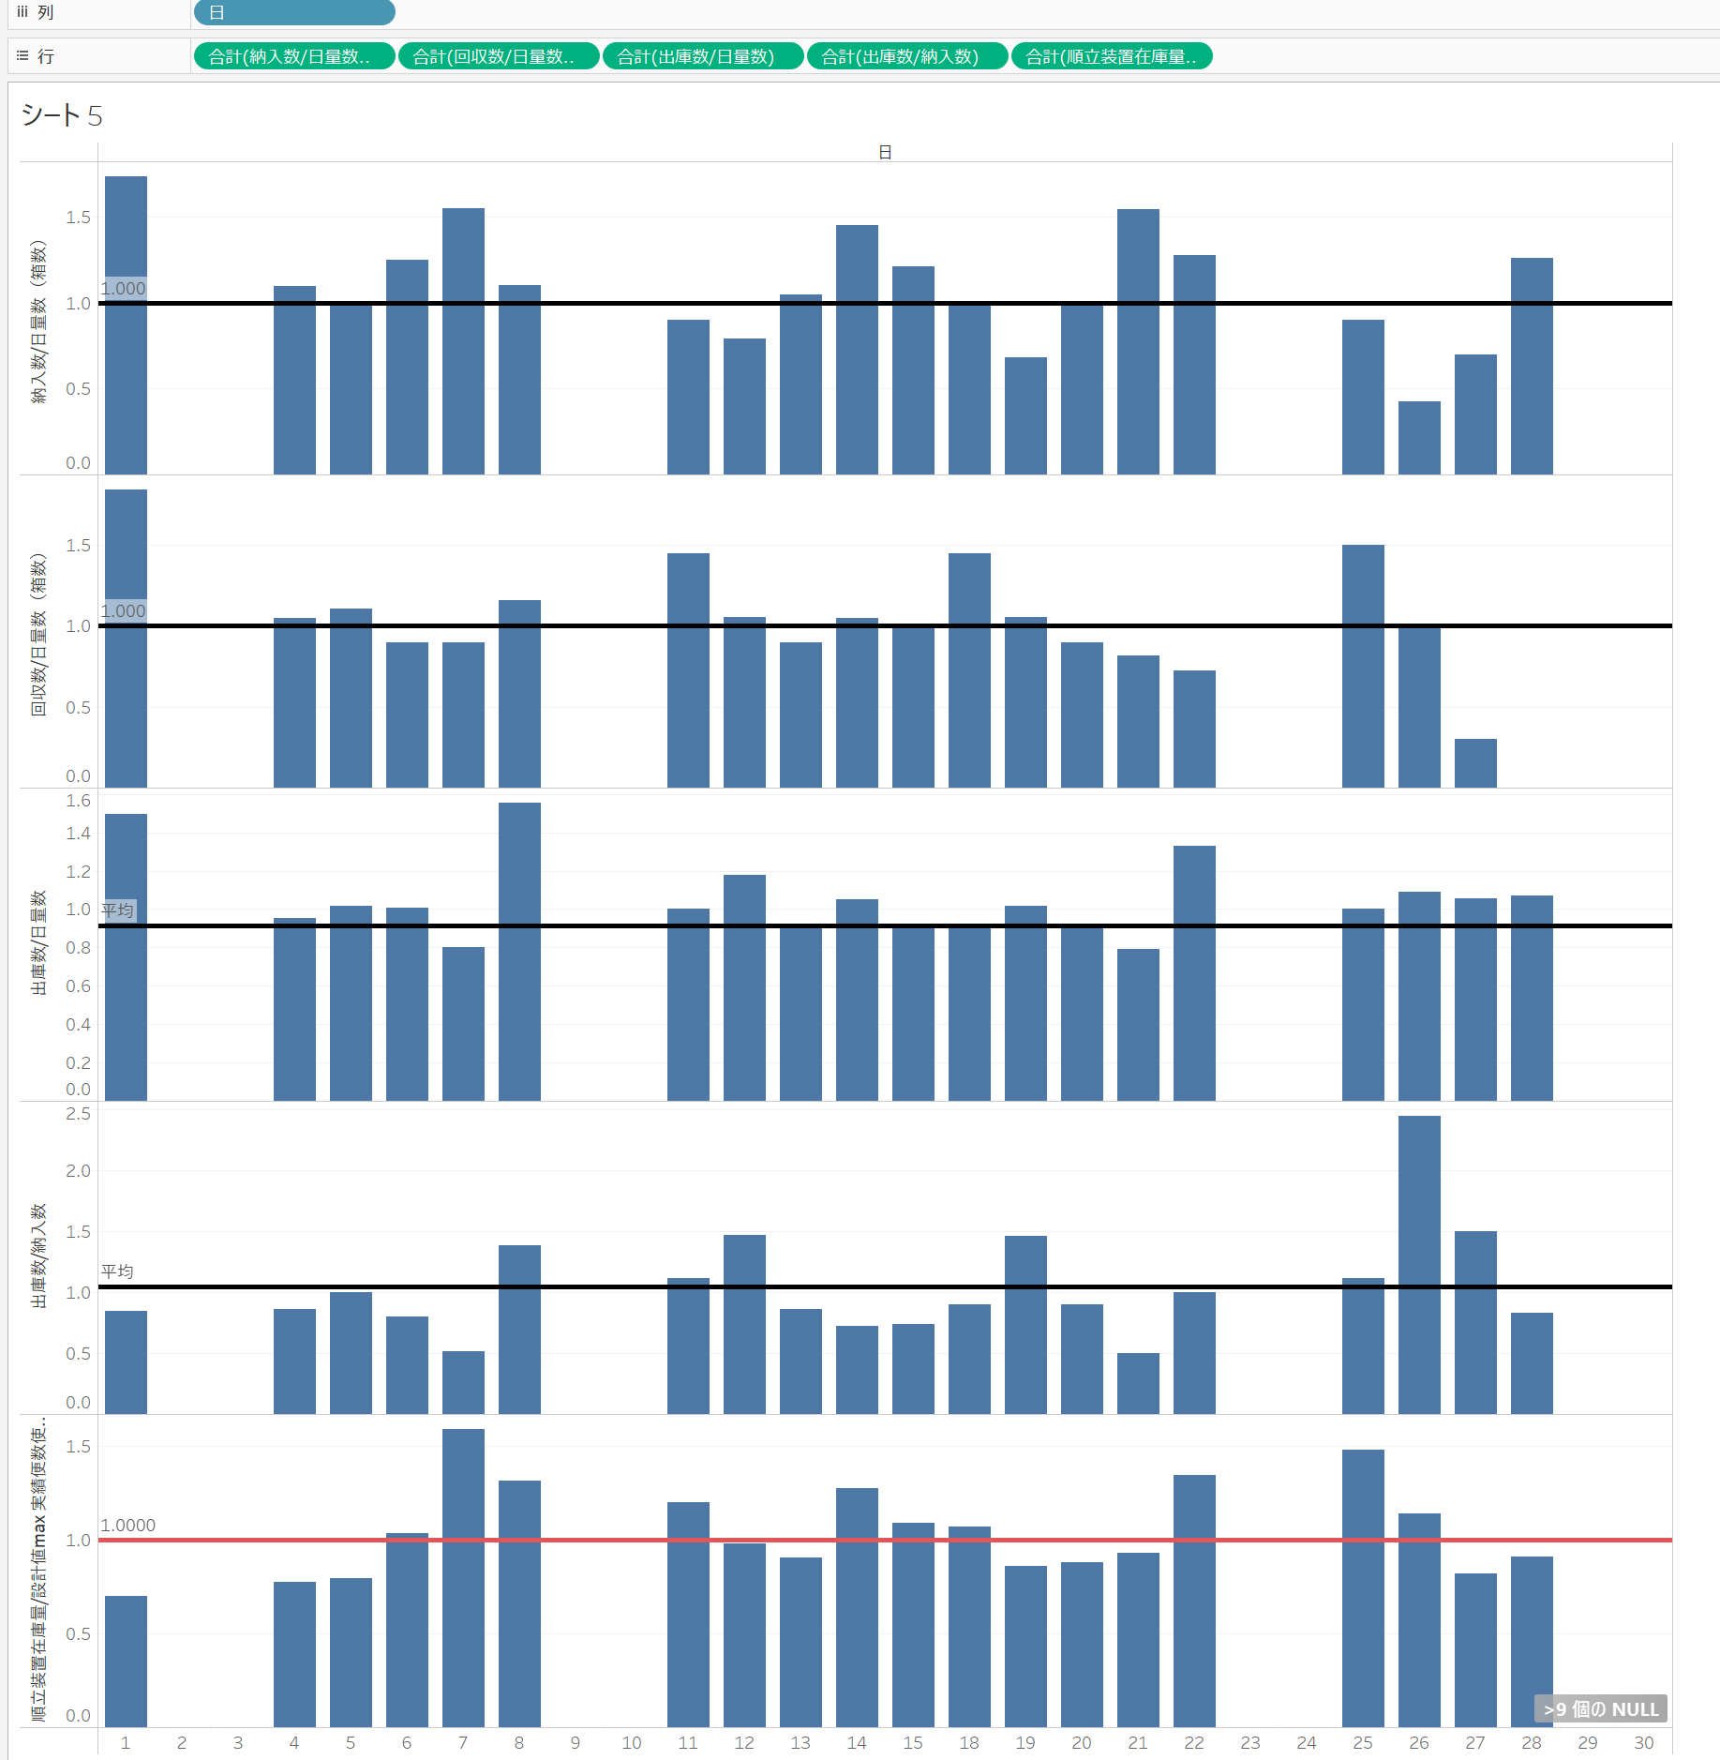
使用データ
■調べたこと
・時間変えた、8時半にした
・繰り上げ計算した
・設計便数と実績便数のズレ（どの品番で
品番 | 仕入先名 | 年 | 月 | 週番号 | 日 | 印刷～検収LT | 検収～入庫LT | 入庫～出庫LT | 出庫～回収LT | 社内LT（検収～回収LT） | 納入かんばん数 | 回収かんばん数 | 実績納入回数
019128GA010 | 石黒ゴム工業（株） | 2023 | 12 | 48 | 1 | 1.56 | 0.32 | 2.665 | 0.32 | 3.34 | 16 | 15 | 2
019128GA010 |  | 2023 | 12 | 48 | 2
019128GA010 |  | 2023 | 12 | 48 | 3
019128GA010 | 石黒ゴム工業（株） | 2023 | 12 | 49 | 4 | 3.85 | 0.26 | 1.08 | 0.285 | 1.09 | 10 | 23 | 2
019128GA010 | 石黒ゴム工業（株） | 2023 | 12 | 49 | 5 | 1.29 | 0.3 | 0.39 | 0.24 | 0.87 | 15 | 16 | 2
019128GA010 | 石黒ゴム工業（株） | 2023 | 12 | 49 | 6 | 1.54 | 0.34 | 1 | 0.265 | 1.735 | 18 | 16 | 2
019128GA010 | 石黒ゴム工業（株） | 2023 | 12 | 49 | 7 | 1.84 | 0.31 | 0.975 | 0.31 | 3.975 | 26 | 15 | 2
019128GA010 | 石黒ゴム工業（株） | 2023 | 12 | 49 | 8 | 1.85 | 0.25 | 3.03 | 0.3 | 3.59 | 19 | 17 | 2
019128GA010 |  | 2023 | 12 | 49 | 9
019128GA010 |  | 2023 | 12 | 49 | 10

Slide 15
結果
便ズレ発生日数が0日の品番は全体の２９.８％に留まる。
納入回数と収容数が大きく日量数（箱数）が小さい品番ほど便ズレ発生日数が多い傾向
便ズレ発生日数 | 品番数 | 納入回数の平均値 | 収容数の平均値 | 日量数（箱数）の平均値 | 順立在庫/設計値MAXの平均値
便ズレ０日 | 57 | 1.26 | 95 | 14.85 | 0.86
便ズレ1日~5日 | 134 | 3.34 | 513 | 9.06 | 1.41
便ズレ6日~10日 | 22 | 1.59 | 400 | 2.21 | 2.36
便ズレ11日~15日 | 15 | 1.86 | 526 | 1.91 | 1.45
便ズレ16日~20日 | 54 | 4.96 | 773 | 3.24 | 0.99

Slide 16
・11月30日データにある。12月30日と被りそう。消そう
対応済・かんばんLTに不等ピッチ紐づけると、納入されてない日は、不等ピッチつかない。時間揃っている在庫の方に結合しよ。
・計算数と必要数で値が違う。箱で見たら影響すくないかもだけど
・回収数は信用できないかも。月曜に多い傾向あるからまとめてやってるかも。
・日量数が設計と思うと、日量で割ればいいのか？
品番 | 品名 | 仕入先名 | 1日 | 2日
019128GA010 |  | 石黒ゴム工業（株） | 0
019128GA010 |  |  | 1
019128GA010 |  |  | 2
019128GA010 |  | 石黒ゴム工業（株） | 0
019128GA010 |  | 石黒ゴム工業（株） | 2
019128GA010 |  | 石黒ゴム工業（株） | 1
019128GA010 |  | 石黒ゴム工業（株） | 1
019128GA010 |  | 石黒ゴム工業（株） | 1
019128GA010 |  |  | 2
019128GA010 |  |  | 1

Slide 17
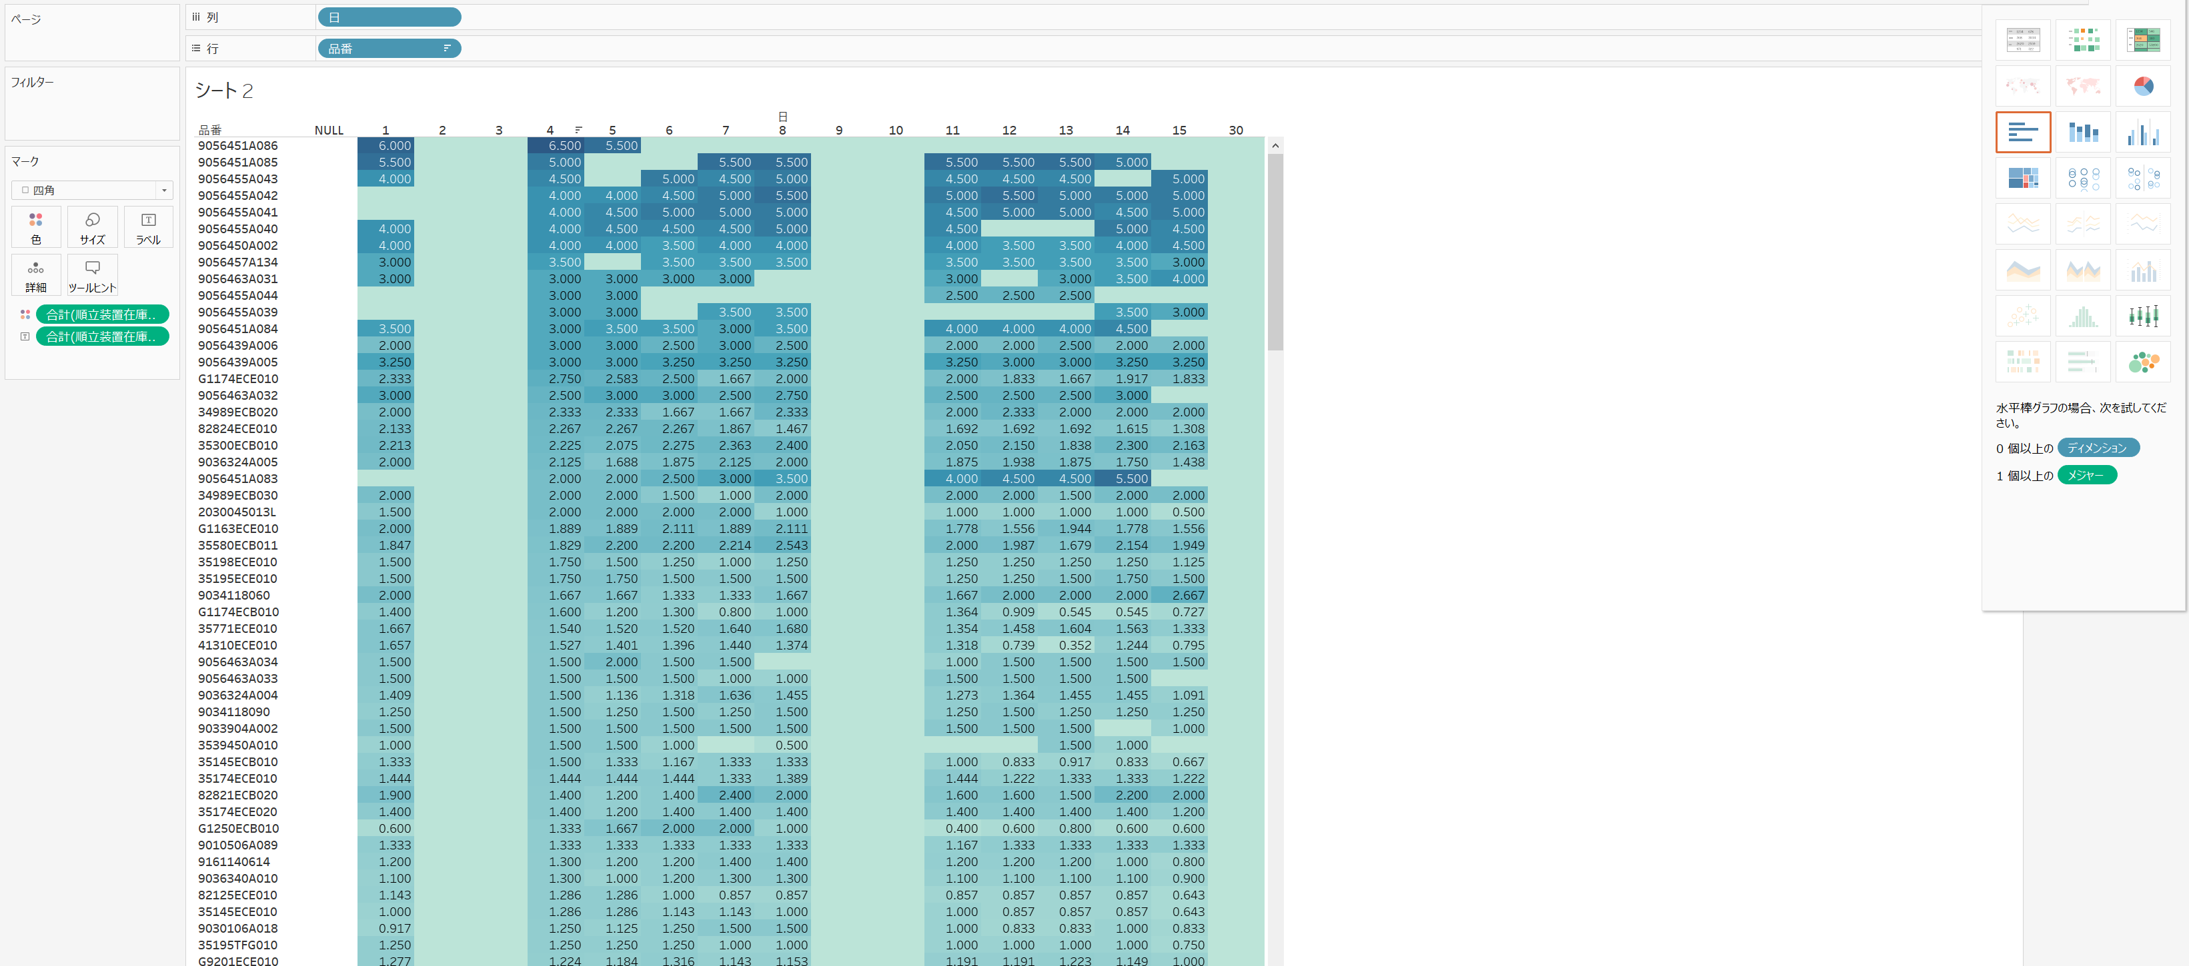
データ分析に多く工数がかかることによるPDCAリードタイムの増加

